Slide 1

Урок русского языка
в 3 классе
Акбердина Светлана Анатольевна
МБОУ «Школа-интернат №1 С(П)ОО»

Slide 2
Прилагательные-синонимы
и
прилагательные-антонимы

Slide 3
Выдели первую букву, запиши слово:
Апте'ка, ноя'брь,тетра'дь,
огуре'ц, наро'д, и'ней, мали'на.
антоним

Slide 4
а | е | г | м | с | т | р | в | ё | й | с | ц | ю | ж | э
ч | ш | и | щ | у | э | ф | ц | и | й | ж | я | т | ы | ъ
н | т | щ | ф | ч | ш | у | ж | ц | ъ | ы | э | я | н | й
я | ф | ы | о | ъ | у | щ | о | э | ч | ш | ц | т | ю | ь
ч | н | т | ъ | э | ж | н | ф | ы | ш | я | щ | у | ц | ю
й | ф | у | и | ч | т | ы | и | ц | ш | э | ж | щ | я | ь
щ | м | я | ж | э | ф | т | ы | ъ | у | ч | ш | ц | й | м
с
и
н
о
н
и
м

Slide 5
Найди пару:
Трусливый грубый
здоровый дешёвый
правый больной
дорогой старый
молодой виновный
правдивый лживый
вежливый храбрый

Slide 6
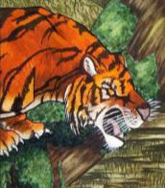

тигр котёнок
большой
злой
сильный
дикий
маленький
добрый
слабый
домашний

Slide 7
Один предмет можно противопоставить другому по какому-либо признаку: температуре, цвету, размеру: горячий-холодный, чёрный-белый.
Слова, противоположные по смыслу, иначе называются
а н т о н и м ы.

Slide 8



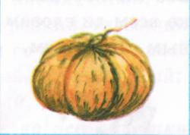
Рассмотри картинки, назови прилагательные-антонимы:
Дерево высокое, а куст низкий
Шар лёгкий, а тыква тяжёлая.

Slide 9

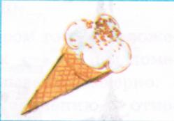
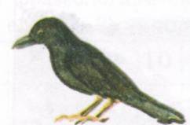

Чай горячий, а мороженое холодное.
Грач чёрный, а снег белый.

Slide 10
Подбери антоним:
длительный
храбрый
искусственный
светлый
расторопный
отечественный
ошибочный
щедрый
кратковременный
трусливый
натуральный
тёмный
медлительный
иностранный
правильный
скупой

Slide 11
Прочитай пословицы. Вставь пропущенные антонимы:
… слава лежит, а … бежит.
… дело лучше … безделья.
… всегда становится … .
На … собака лает, а … кусает.
Слова для справок:
Тайное
явным
Добрая
худая
Маленькое
большого
смелого
трусливого

Slide 12
Физминутка
Мы шагаем, мы шагаем;
Шаг влево, шаг вправо,
Шаг вперёд и шаг назад.
Мы шагаем, мы шагаем,
Слова-антонимы мы знаем!

Slide 13
Сравни слова в каждой группе:
большой
огромный
громадный
гигантский
маленький
малюсенький
крошечный
крутой
обрывистый
отвесный

Slide 14
Слова, близкие по смыслу, называются
синонимы

Slide 15

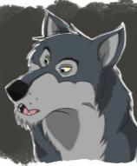


злой
сердитый
коварный
трусливыйбоязливый
несмелый
хитрая
лукавая
плутоватая
неуклюжий
неловкий
косолапый

Slide 16
Смелый, храбрый, мужественный
Глупый, неумный, недалёкий
Добрый, жадный, щедрый
Вечный, бессмертный, временный
Бездушный, чёрствый, отзывчивый
1 | 2 | 3 | 4 | 5
+ | + | - | - | -

Slide 17
Подбери синонимы:
стреми
тельный
Груст
ный
тоскли
вый
печаль
ный
невесёлый
унылый
быстрый
проворный
Ско
рый
непрочный
Хруп
кий
сла
бый
ломкий

Slide 18



Словари синонимов и антонимов

Slide 19
Тест «Верно-неверно»
1.Синонимы-это слова, близкие по значению и относящиеся
к одной части речи.
2.Синонимы-это слова с противоположным значением.
3.Синонимический ряд могут составлять слова разных частей речи.
4.К слову можно подобрать только один синоним.
5.Многозначное слово может входить в несколько синонимических рядов.
6.Фразеологические обороты не могут иметь синонимов.
7.Синоним можно подобрать к любому слову.
1 | 2 | 3 | 4 | 5 | 6 | 7
+ | - | - | - | + | - | -

Slide 20
Подбери к словам антонимы и синонимы:
Слово | Синоним | Антоним
знойный
быстрый
скрытный
древний
тяжёлый
пустой
старинный
таинственный
порожний
современный
полный
жаркий
увесистый
откровенный
морозный
скорый
медленный
лёгкий

Slide 21
Спасибо за урок

Slide 22
Интернет-ресурсы
http://dreamworlds.ru/uploads/posts/2011-0 1/1295378346_akela_from_jungle_book_by_davidekent-d330tfi.jpg
http://www.liveinternet.ru/cgi- bin/adv.fcgi?click=11247377&url=http://www.livei nternet.ru/community/eventail/
http://www.liveinternet.ru/app/fotograf/index.p hp?s=photo_viewer&ev=photo_view&uid=370744 5&bid=3707445&pid=1007820&id=3346535&mode=this
http://900igr.net/photo/o-zhivotnykh/Dikie- 2.files/Dikie-zhivotnye-v-kartinkakh.html
http://www.home- edu.ru/user/uatml/00001232/annot/rik1.html

